Slide 1
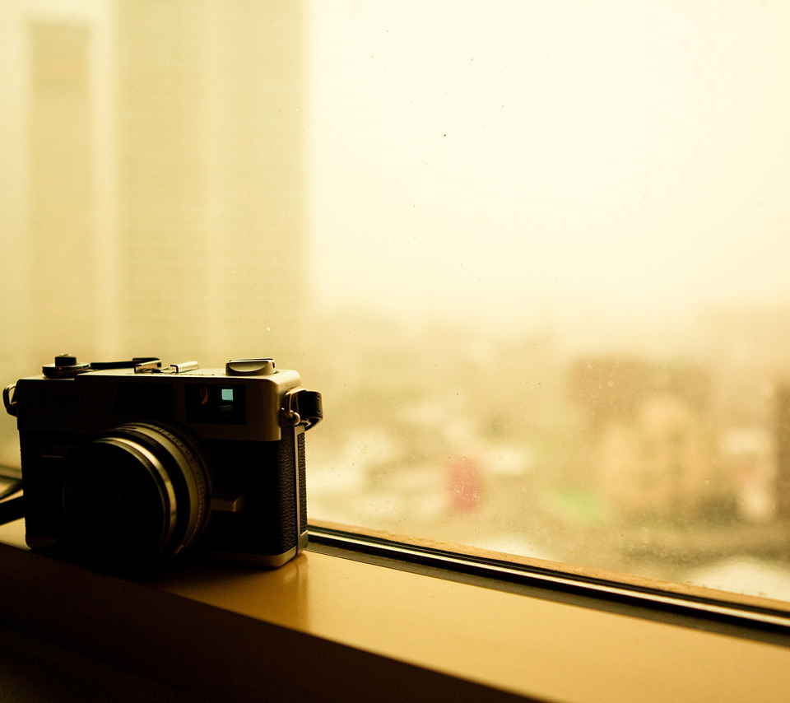
改变自己 改变未来
高一（七）班

Slide 2

一个明智的人
应该效仿英雄
追随伟人的足迹
有了这样的榜样
即使自己的能力达不到他们这般坚强
至少会给自己的事业几分气象
会让自己更有向上的冲劲！
榜样

Slide 3

习惯
晚自习
睡眠
自制力
课堂效率

Slide 4
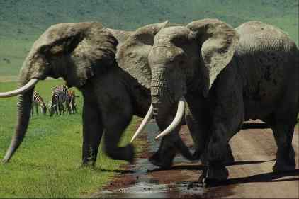
一根小小的柱子，一截细细的链子，拴得住一头千斤重的大象？
你相信吗？？

Slide 5
在印度和泰国，驯象人在大象还是小象的时候，就用一条铁链将它绑在水泥柱或钢柱上，无论小象怎么挣扎都无法挣脱。小象渐渐地习惯了不挣扎，直到长成了大象，可以轻而易举地挣脱链子时，也不挣扎。
小象是被链子绑住，
而大象则是被习惯绑住。

Slide 6
有一只红狐狸，它为了捕获野鸭子。常常可以连续几天潜伏在冰天雪地的沼泽地，它是那样顽强而有耐心，慢慢地毫无声息地贴在地上接近野鸭子。当野鸭子无意中游开了，红狐狸就用舌头舔一下嘴唇，失望地退回原处等候着。为了填饱饥饿的肚子，红狐狸可以这样往返几十次．连续三几天，直到野鸭子由于一时疏忽，终于被它逮住为止。这只红狐狸不是很善于控制自己的行为吗?
同人类一般，狐狸也有利用的这一现象的例子
实际上，这只是狐狸在漫长的进化过程中逐步形成的一种猎获食物的本能。

Slide 7

温馨提示
习惯是一个人的资本， 你有了好习惯，你一辈子 都有用不完的利息， 你有了坏习惯，你一辈子有 偿还不了的债务。

Slide 8

小故事，大智慧
20世纪60年代，苏联发射了第一艘载人宇宙飞船，宇航员我们大家都知道叫加加林。当时挑选第一个上太空的人选时，有这么一个插曲，几十个宇航员去参观他们要乘坐的飞船，进舱门的时候，只有加加林一个人把鞋脱下来了。 他觉得：“这么贵重的一个舱，怎么能穿着鞋进去呢?”就加加林的这一个动作，让主设计师非常感动。他想：只有把这飞船交给一个如此爱惜它的人，我才放心。在他的推荐下，加加林就成了人类第一个飞上太空的宇航员。

Slide 9

你对以下习惯有什么看法？
1、在思考问题时一边转笔一边思考
2、在学习中遇到问题题后，习惯先放一边， 以后又忘了解决。
3、考试考差了后，开始下定决心认真学习，但几天后又松懈了。
4、晚上在家边听音乐边做作业
自制力差，时间安排不合理，利用率不高

Slide 10
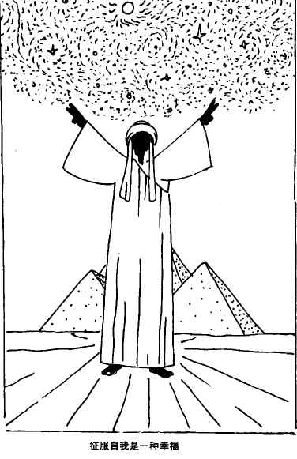
将不良习惯扼杀于萌芽状态
征服自我是一种幸福
发扬愚公移山精神克服阻碍自己发展的陋习
努力养成和保持良好的习惯

Slide 11

如何形成习惯
行为心理学研究表明：21天以上的重复会形成习惯；90天的重复会形成稳定的习惯。即同一个动作，重复21天就会变成习惯性的动作；同样道理，任何一个想法，重复21天，或者重复验证21次，就会变成习惯性
想法。所以，一个观念如果
被别人或者自己验证了21次以上，
它一定已经变成了你的信念。

Slide 12

好习惯榜样奥斯卡得主:
？

Slide 13


除了最佳习惯奖， 还有诺贝尔榜样奖
让我们寻找下一位榜样

Slide 14

情景再现 晚间7：00-10：25

Slide 15
我们的晚自习怎样才能做得更好？？

Slide 16
晚自习课通常是在19：00左右开始，22：25左右结束，这段时间是人的大脑最活跃的时间之一，适合从事分析判断等活跃的思维活动。而且，此时白天所学的大量的知识信息，又为大脑活跃的思维活动提供了丰富的资源。所以，晚自习的学习，适合对当天的功课进行整理复习，搞清楚所学知识是什么，思考为什么；也适合在复习的基础对次日的功课进行预习，了解第二天的学习思路和重点。 晚自习长达一两个小时，而人的大脑集中精力的时间对成人而言最多也只有25分钟，所以学习20到30分钟后就应该作适当地调节调整，休息一下或者换做另一门功课，不同的信息在大脑中的兴奋区是不一样的，所以这样效果会更好。

Slide 17
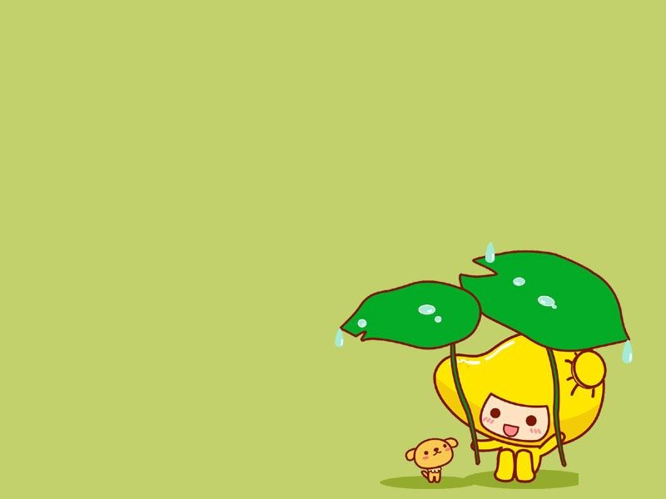
晚自习虽然不该讲话，但是有时我们却需要通过讨论问题来解决。所以我建议大家第一节晚自习不要讨论，晚自习课间或者到了10点后再开始小声讨论。
这样我们便可以快乐地学习着

Slide 18

晚自习榜样诺贝尔得主:

Slide 19

悄悄的，悄悄的，晚自习结束了，同学们洗洗睡了……however~~~
第二天…..

Slide 20
打油诗：
第一节 精神不佳，小睡片刻。 第二节 本来要醒了，看到老师，再睡。 第三节 睡得太累，小歇片刻，睡。 第四节 古有明训：饭前睡，最高贵； 饭后睡，最祥瑞。再睡。 第五节 同第四节理由。睡。 第六节 培养下节上课情绪。睡。 第七节 前面六节都睡了，再睡。 万睡万睡万万睡！！！

Slide 21
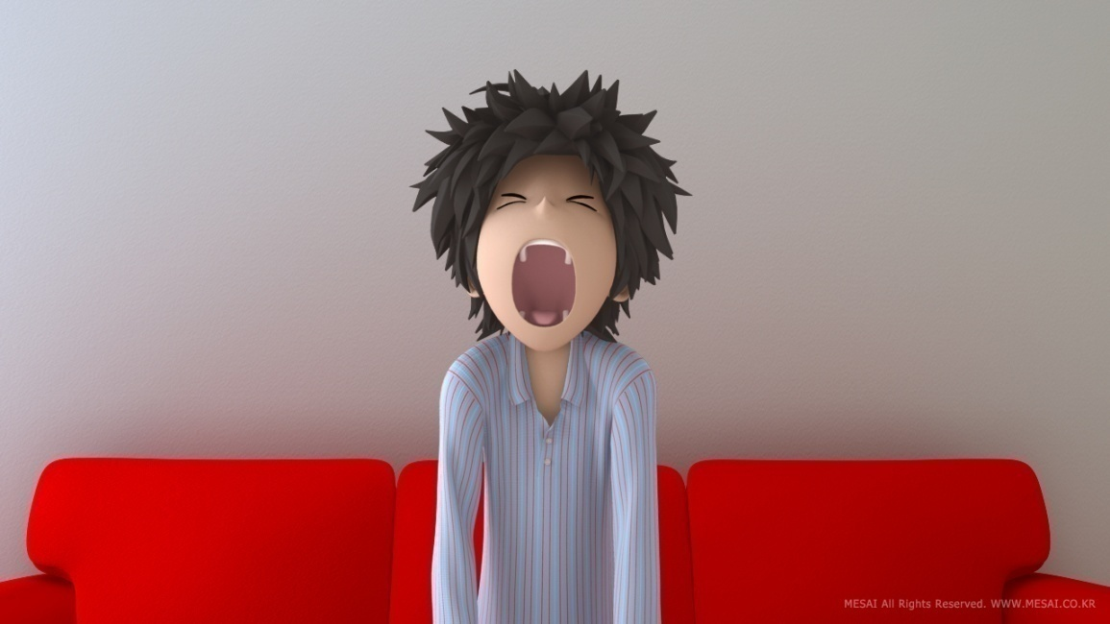
现在的同学们很多人都有过上课困到不行强撑着与瞌睡虫作斗争的经验吧，可惜还是有不少人依然没抵过瞌睡虫的诱惑，慢慢合上双眼去会周公了。
而，上课睡觉的原因是什么呢？

Slide 22
睡眠小调查

Slide 23
1.上课会睡觉吗？

Slide 24
2.一般在第几节课会想睡觉？ （多选）
多
选

Slide 25
3.什么课睡觉会最舒服？
多
选

Slide 26
4.睡觉前会干什么？
多
选

Slide 27
5.晚上一般几点睡？

Slide 28
6.你觉得第二天困的原因是？
多
选

Slide 29
7.你觉得如何防止上课睡觉？
多
选

Slide 30

问：根据以上数据，童鞋们能得 出啥米 结论呢？
合理睡眠很重要！！

Slide 31
如何提高睡眠质量
首先调整好心态，合理的安排好作息时间。学校生活本身是有规律性的，让自己的生物钟去适应这种生活。
1、上床睡觉前要保持情绪稳定，不要胡思乱想，有事情可以留到明天讨论（减少夜聊）。
2、可以饮一杯温热的牛奶（或水）。睡前喝饮温热饮料是一种很好的习惯，可以使身体放松。
3、睡前1小时要远离手机，因为手机屏幕闪烁的光线会使人神经兴奋而影响睡眠。
4、请把忧虑苦恼心事暂时放在一边，不要去想它，闭上眼睛静静入睡。
5、进行深呼吸，听节奏缓慢和不会令人心情激动的音乐或歌曲，使混乱的心情随着音乐节奏缓和下来（请不要跟着哼唱）。

Slide 32
6. 白天打盹可能会导致夜晚睡眠时间被“剥夺”。白天的睡眠时间严格控制在1个小时以内，且不能在下午三点后还睡觉 。
7.下午锻炼是帮助睡眠的最佳时间，而有规律的身体锻炼能提高夜间睡眠的质量。
8、读一些容易拿起来、也容易放得下的书，读一些容易理解的文章，如短篇故事、喜剧故事，或者你童年时喜欢的故事等（千万不要读小说，特别是开新坑，否则天就亮了）。

Slide 33
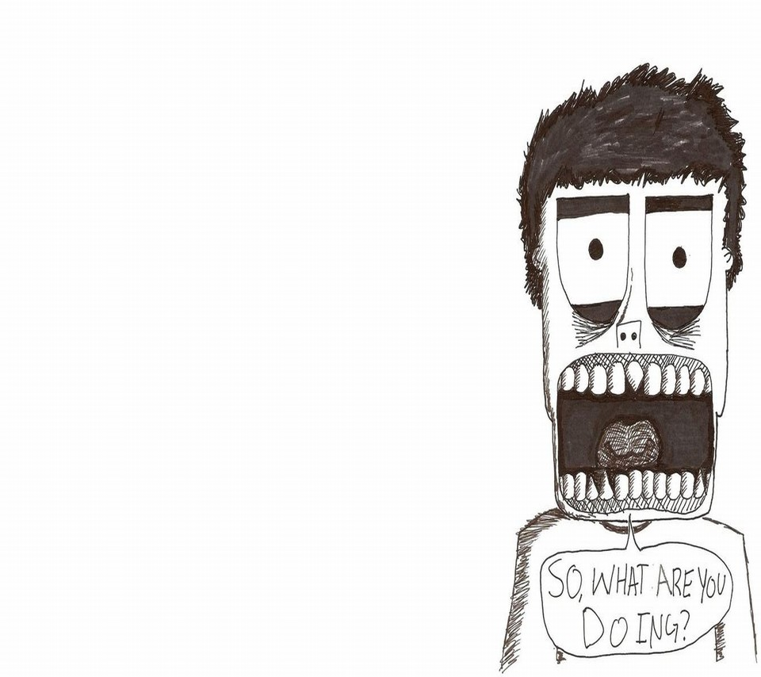
睡眠不足的害处
睡眠对青春期的同学有巨大的影响
长期睡眠不足会导致头脑不太灵活
个子矮小，学习效率问题更是突出
注意力无法集中。
表现在：思维迟钝，所答非所问，身体平衡能力下降，肢体不协调，视线不聚焦，基本靠反射弧活动。

Slide 34

同学睡眠心得体会
不要数羊，外国人因为sheep和sleep的发音相近所以才发明数羊的方法以达到心理暗示，作为一个中国好青年，我们应该做的是：“一杯水，两杯水，三杯水，四杯水…..”

Slide 35
减少天马行空的幻想，女生就不要幻想自己是什么连续剧女主角（千万不要连台词都编好），男生也不要幻想自己是篮球（足球）主力，最后一秒绝杀什么的，爱好学习的同学也不要幻想自己得了年级第一上台发言（更不要模拟发言稿），否则会越来越兴奋。

Slide 36
想象自己在一个自己喜欢的房子里，房子里面有一张超舒服的床，此刻的你躺在床上面，感觉很累很困，这时手脚已经没力气摆动了也不想摆动，眼皮也睁不开了，就这样渐渐进入梦乡。

Slide 37

大脑清醒操
抹前额法：取坐位或仰卧位，用拇指指腹或拇指根部手掌鱼际肌肉丰厚处贴紧前额部，用力均匀地由中间向两边抹动100～150次。
捏眉弓法：用双手拇指和食指捏住眉弓处皮肤，由内向外轻轻捏拿，反复做100次。
擦头皮法：张开五指，以手掌部紧贴头部皮肤，用力均匀地由前额向枕骨部擦去，以头部皮肤有热麻感为宜。

Slide 38



草药茶助我提神
薄荷菊花茶
玫瑰薄荷茶
熏衣草柠檬茶

Slide 39
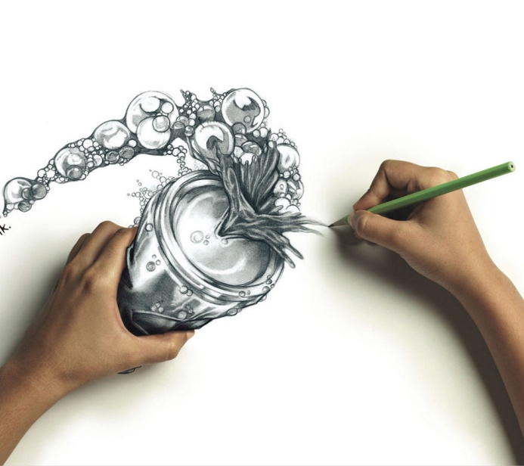
睡眠好宝宝：
评奖标准：’1.上课不睡觉
2.晚上好好睡觉’
得奖者（代表）：
？

Slide 40

睡眠不足的一个直接后果就是：
效率低下

Slide 41

鲁迅说过：“节省时间，也就是使一个人的有限生命更加有效，即等于延长了生命。”
劳动量－无效劳动量
效率＝
时间

Slide 42
学习时间＝上课时间＋自习时间＋真正利用的课余时间－发呆时间－闲聊时间－借东西时间
一天时间的利用率＝学习(工作)时间／24小时
你的时间利用率高吗？
影响你的效率的原因是什么？
请大家四人为一组进行自由讨论~

Slide 43
经过大家讨论分析后，我们得出了一个结论：
“正是因为生活中有各种各样的诱惑（小说，游戏，美食，聊天….）我们才会无法专注于自己正在做或应该做的事情，导致效率低下。”

Slide 44
那么我们该怎么做才可以让我们提高抵制诱惑的能力呢？
抵制诱惑方法一：结果比较法。
比较一下你想去做和应该做的事情，那个所带来的结果对你而言更有意义。
抵制诱惑方法二：强者刺激法。
看看周围比你强的同学，他们是否正在努力着。
抵制诱惑方法三：不与无所事事的人交往。
不解释…
抵制诱惑方法四：有针对性的改掉一个坏习惯，习得一个好习惯
习惯是自己培养的，好习惯才会有成功的人生。
抵制诱惑方法五：充分预测困难，做好准备。
对即将到来的困难（作业，考试，上课不睡觉…）提前做好心理防设。
抵制诱惑方法六：自我暗示。
告诉自己：“我很棒，我能行。”

Slide 45

BACK TO POINT
自制力的培养

Slide 46

什么是自制力？
是指人们能够自觉地控制自己的情绪和行动。既善于激励自己勇敢地去执行采取的决定，又善于抑制那些不符合既定目的的愿望、动机、行为和情绪。自制力是坚强的重要标志。 与之相反是任性。对自己持放纵态度，对自己的言行不加约束。任意胡为，不考虑行为的后果。

Slide 47

一首简单的诗
这段时间是怎么过来的我自己也不知道
每天随意的放纵着自己的各种情绪
就这样麻木的度过一日又一日
每天在睡前、醒来都承受着心底最深处的遣责
太痛苦、太累
此刻我要大声喊出来：“我要解脱”

Slide 48
1加强思想修养。人的自制力在一定程度上取决于他们的思想素质。一般来说，具有崇高理想抱负的人决不会为区区小事而感情冲动产生不良行为。因此，要提高自制力最根本的方法是树立正确的人生观、世界观，保持乐观向上的健康情绪。
2要强化自我意识。遇事要沉着冷静，自己开动脑筋，排除外界干扰或暗示，学会自主决断。要彻底摆脱那种依赖别人的心理，克服自卑，培养自信心和独立性。
3要强化积极思维。俗话说：“凡事预则立，不预则废。”平时注意经常思考问题，增强预见性，关键时刻才能及时、果断、准确地做出选择。
→

Slide 49
自制力是最优秀的品德
康格瑞夫的名言：“能支配他自己精神的人，比攻取一个城市的人还要伟大。”自制力之可贵，在于它能够迫使自己勇敢地去执行理智的决定，能够控制那些不利于实现正当目标的心理障碍，如恐惧、懒惰、暴怒等，不说不恰当的话，不做不需要的动作。

Slide 50
自制力对人走向成功起着十分重要的作用。自古代百科全书式科学家亚里士多德，到近代的哲学家们都注意到：
“美好的人生建立在自我控制的基础上。”

Slide 51
对自制力的培养，科学研究发现的两个原则是我们必须重视的:
一是自制力不是天生的，是可以培养的;
二是自制力的培养不是自发的，不会随着年龄的增长而自然增强，是需要培养和磨练的.
培养一个人自制力的最好方法是在生活中不断的战胜自己，你可以先制定一些小的容易完成的计划，让你的内心强大起来，那么你的自制力也会不断的得到提升.

Slide 52
如何增强自制力呢？ 我认为在增强法制和伦理道德观念的同时做一些“磨练法则”。
“磨练法则”对于培养克己自制的品质至关重要。举个列子，第一位成功征服珠穆朗玛峰的新西兰人埃德蒙·希拉里在被问起是如何征服这世界最高峰时，希拉里回答道：“我真正征服的不是一座山，而是我自己。”这种优秀的品质就叫做意志力、自制力或克己自律，实际上，你也完全可以从每天去做一些并不喜欢的或原本认为做不到的事情开始，在“磨练法则”的作用下，开发出自己更强的意志力、自制力等等。

Slide 53
关于名人自制力的故事
德国音乐家巴赫从小非常喜欢音乐，很想去汉堡听一位管风琴大师的演奏。可巴赫住的地方离汉堡有90多里路，穷孩子没钱坐车，只好带上干粮徒步上路。走累了在田野里休息一会儿，天晚了在农舍屋檐下的草堆中睡上一夜……为了听演奏会，他经常这样步行往返，是自制力支持他走完全程！

Slide 54

希望下一次开班会…
你将成为七班的榜样！
而七班成为全校的榜样！

